Slide 1
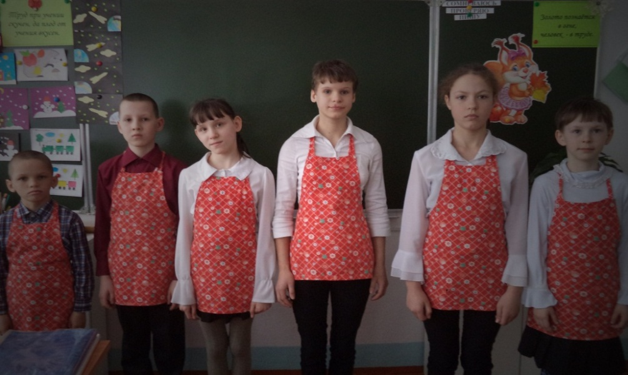
Государственное автономное общеобразовательное учреждение Амурской области «Специальная (коррекционная) общеобразовательная школа-интернат № 5 для детей сирот и детей, оставшихся без попечения родителей п.г.т. Новобурейский» Практико – ориентированный проект «Макет угла жилой комнаты» руководитель проекта: Машанова Татьяна Алексеевна участники проекта: учащиеся 4 А класса 2017 год

Slide 2
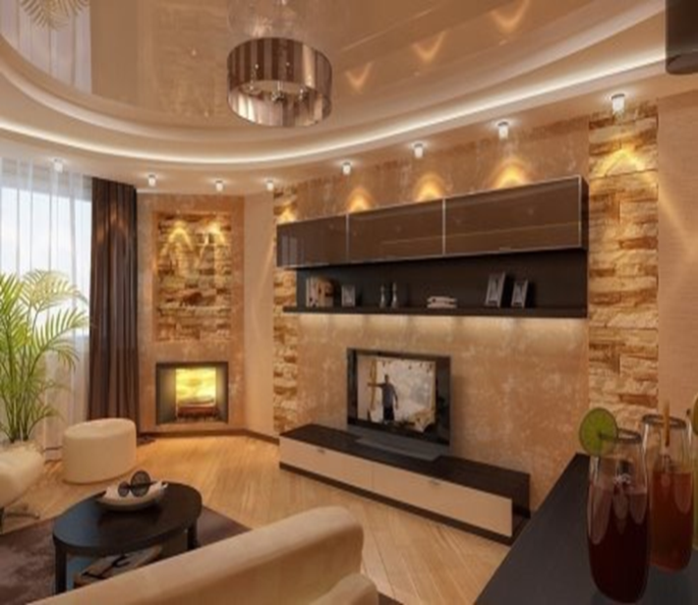
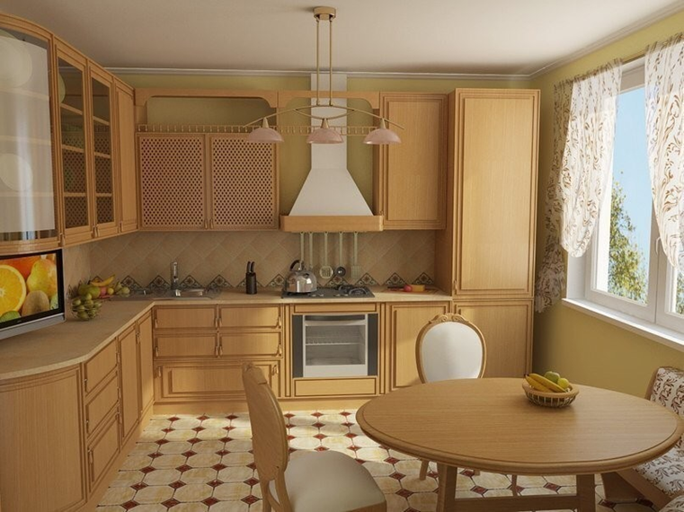
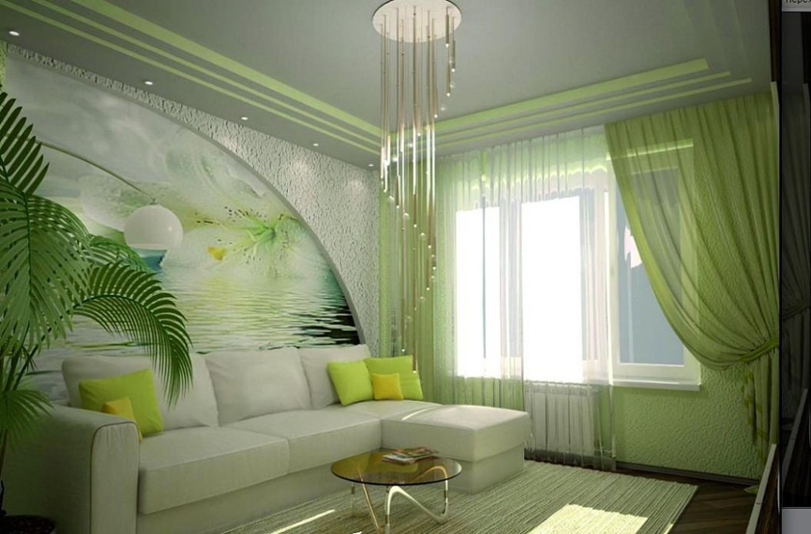
Цель проекта: уточнение и расширение знаний учащихся об интерьере и изготовлении мебели

Slide 3
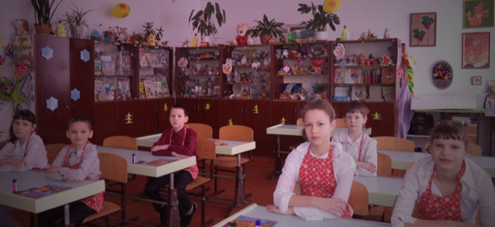
Задачи проекта: 1. Познакомить с обустройством жилых помещений; 2. Научить делать угол жилой комнаты (мебель из спичечных коробков); 3. Воспитывать бережное отношение к труду.

Slide 4
План реализации проекта I этап 1. Познакомиться с обустройством жилых комнат. 2. Узнать, из чего делают мебель. II этап 1. Научиться делать угол жилой комнаты из картона, мебель из спичечных коробков, картона и цветной бумаги. 2. Учиться работать творчески, применять знания, полученные на других предметах. III этап 1. Обустроить готовой мебелью свой макет угла жилой комнаты.

Slide 5
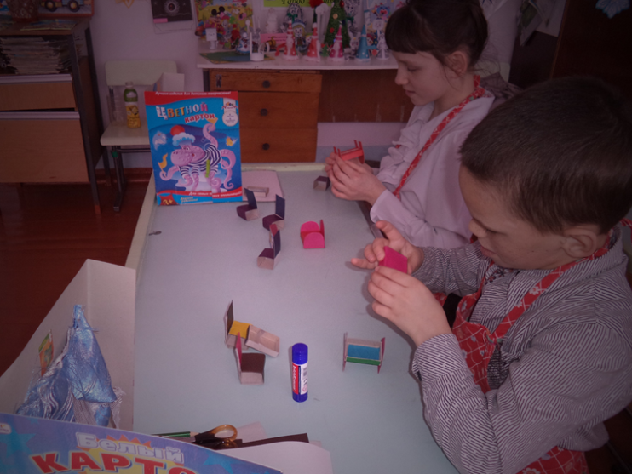
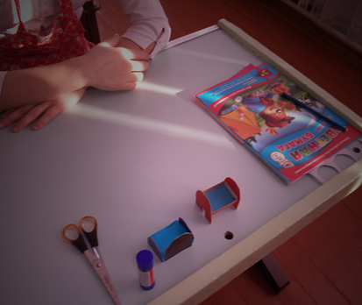
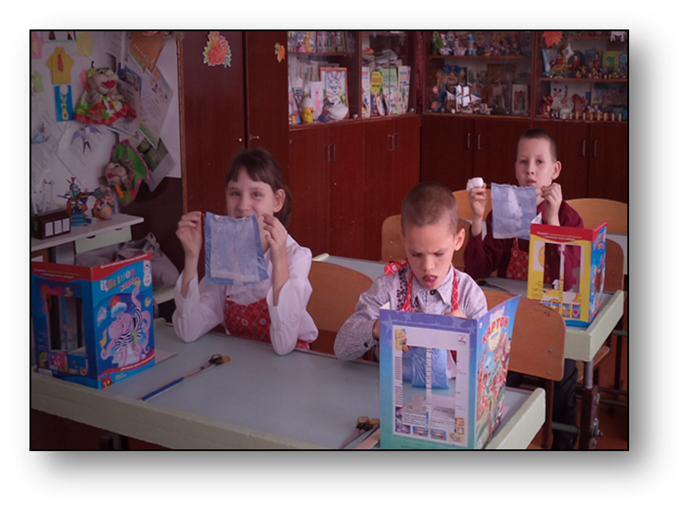
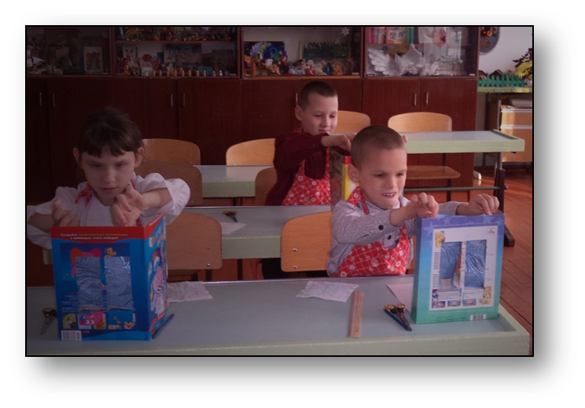
I этап – подготовительный

Slide 6
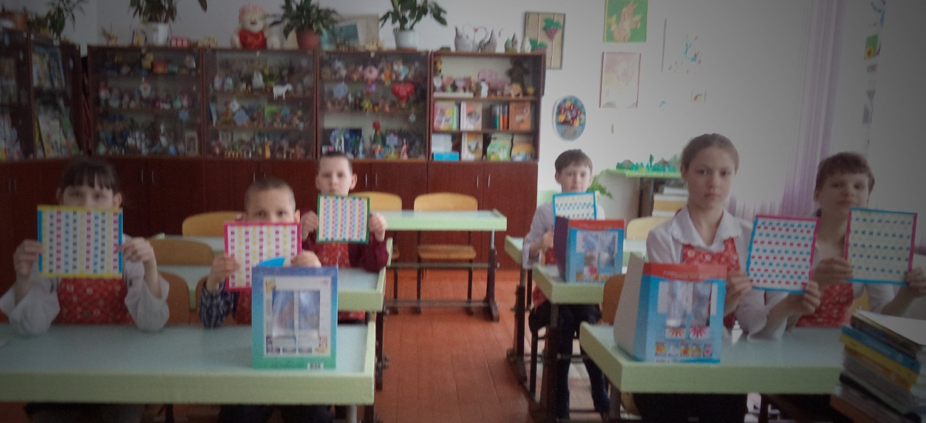
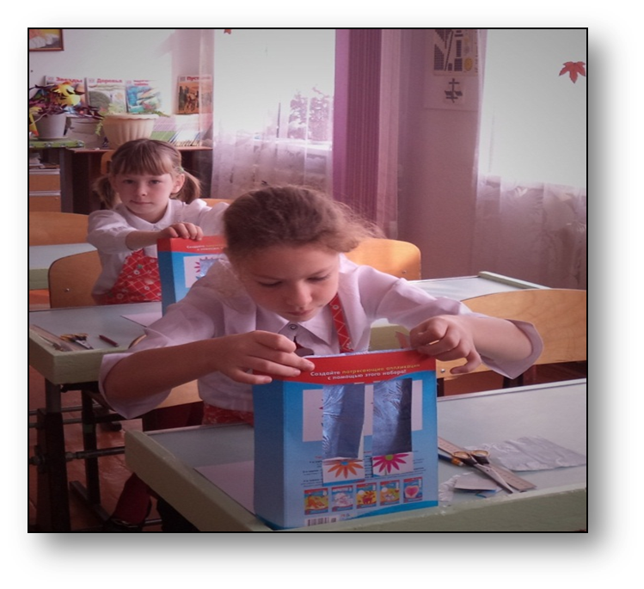
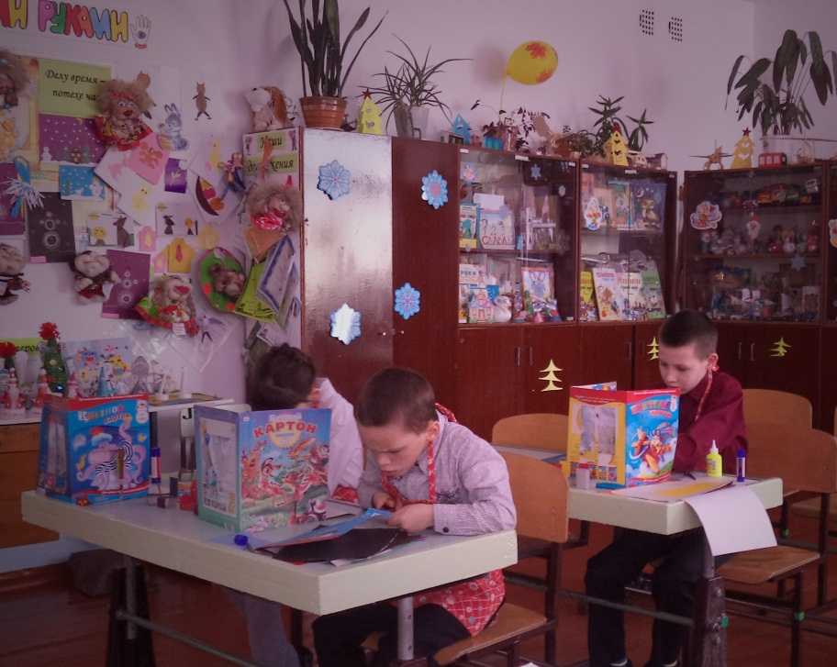
II этап – основной

Slide 7
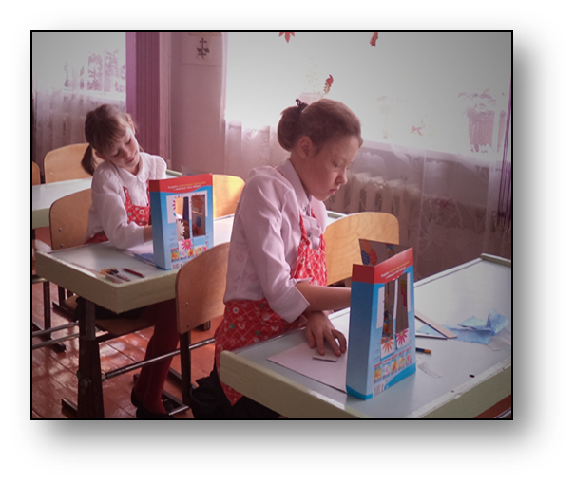
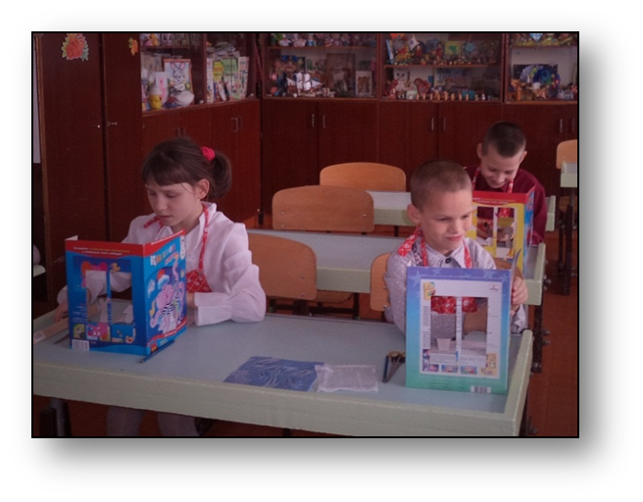
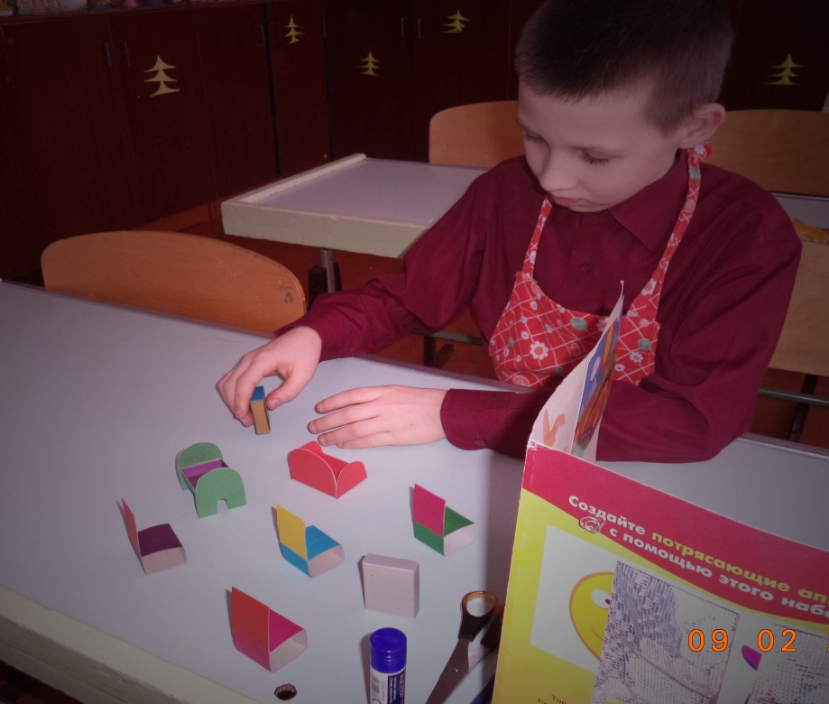
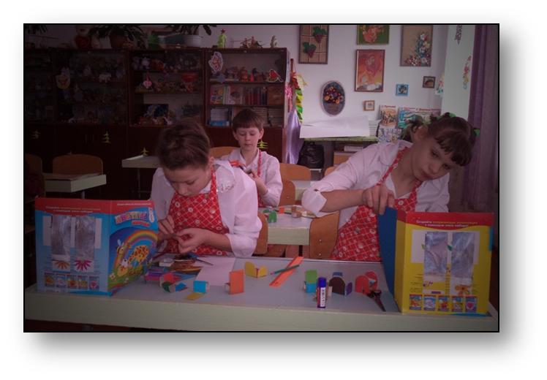

Slide 8
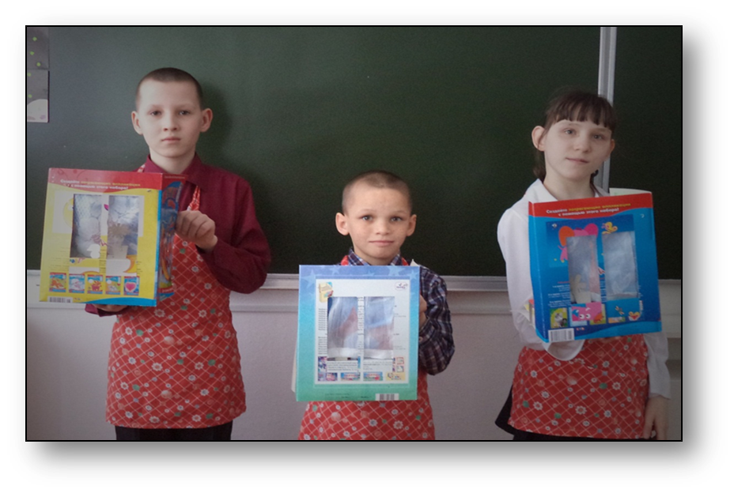
III этап – заключительный

Slide 9
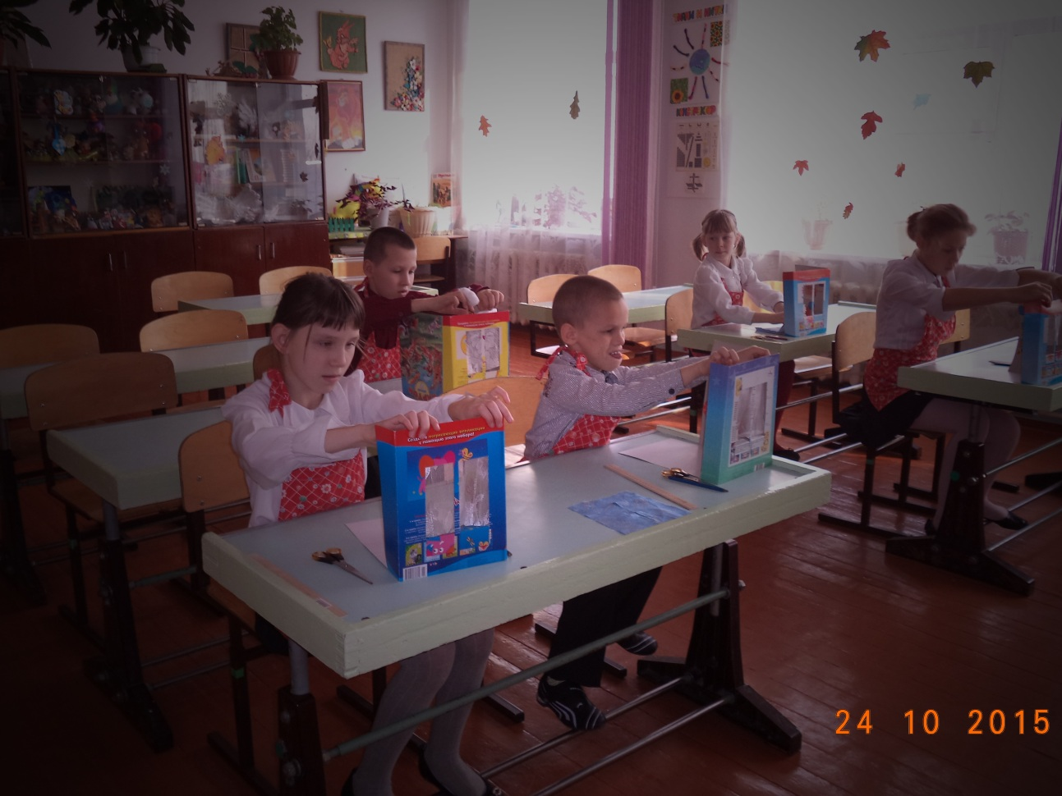
Итог работы:
В результате мы смогли обустроить макет угла жилой комнаты изготовленной мебелью

Slide 10
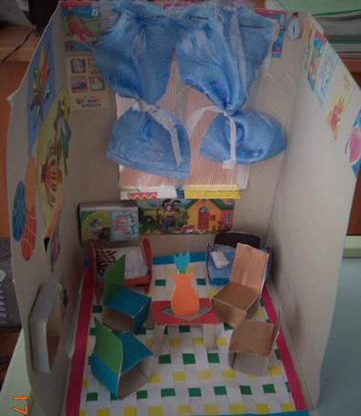
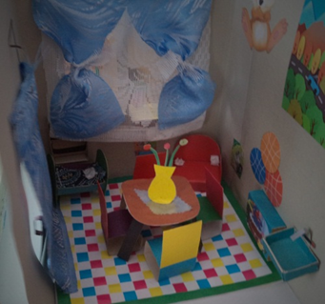
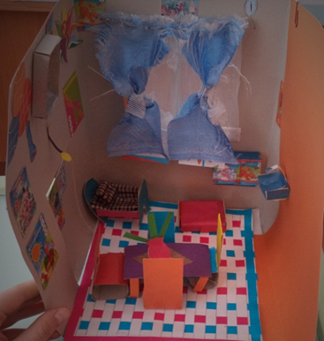

Slide 11
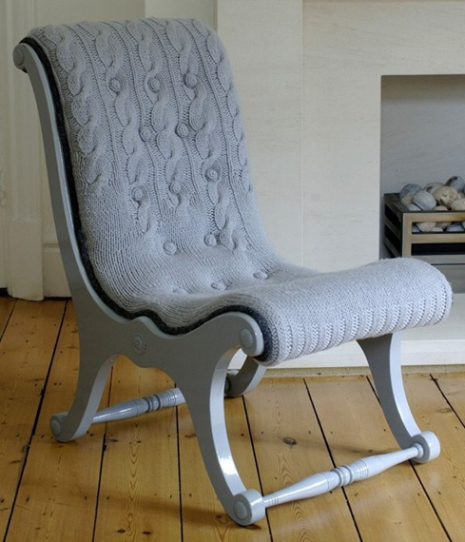
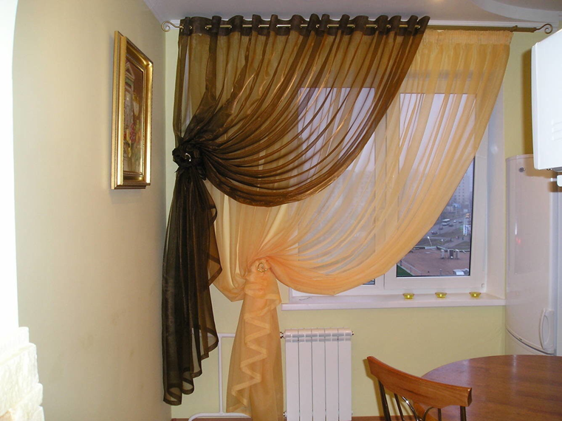
СПАСИБО ЗА ВНИМАНИЕ!

